Slide 1
上机1：Python数值分析 1. 开电脑 2. 打开Anaconda3 选择Jupyter Notebook

Slide 2
若调试x=2时，数值显示过大无法输出
解决方法（加入如下代码，修改编辑器显示位数）
import sys
sys.set_int_max_str_digits(100000)

Slide 3
目录
理论教学：Python核心数据类型
先导实验
实验1：减少运算次数的实验
实验2：求解非线性方程的二分法实现

Slide 4
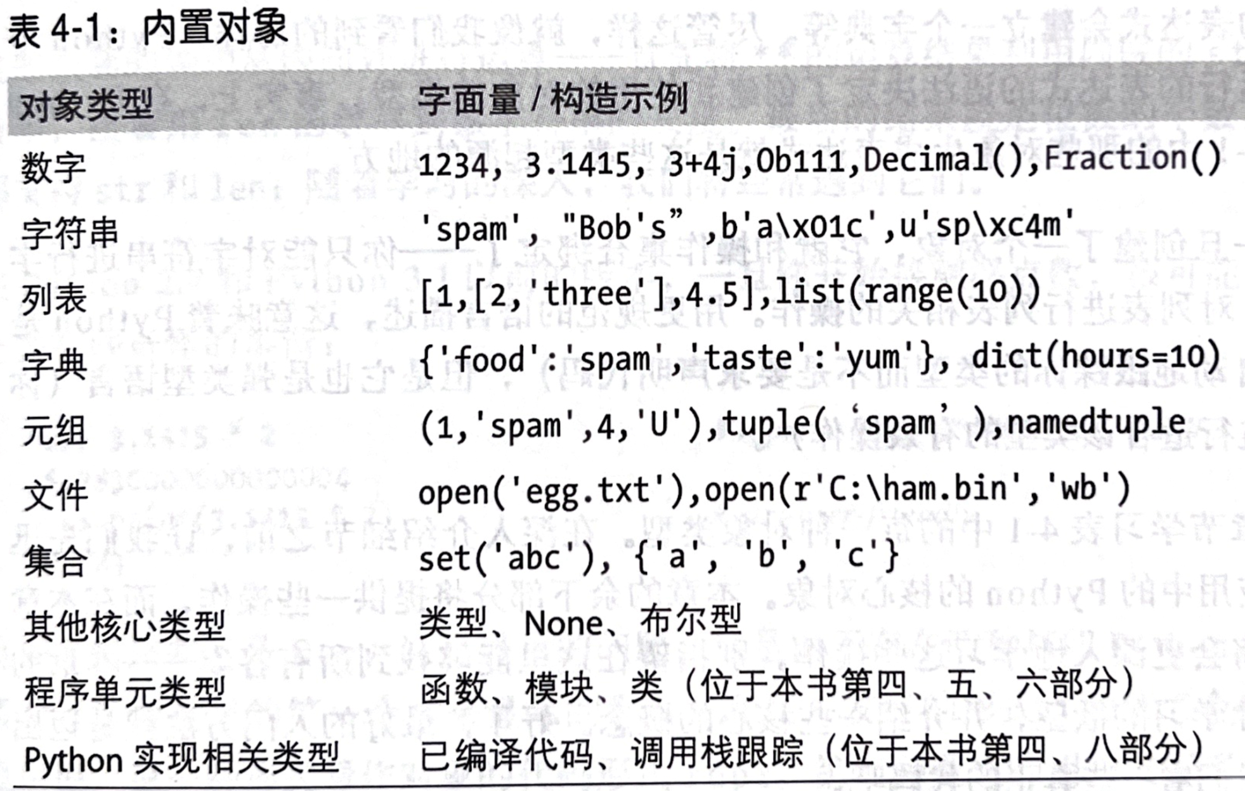
Python核心数据类型

Slide 5
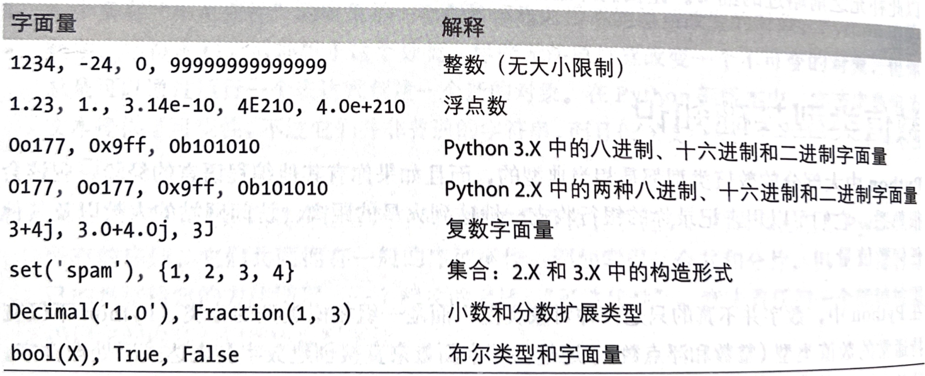
Python数字
整数：可以增长为任意位数的数字（内存允许）
浮点数对象：带有小数点或科学计数标志e或E

Slide 6
Python整数
写成十进制的数字的串
十六、八、二进制在代码中都对应整数对象，只是特定值的不同语法表示
内置函数hex(I)，oct(I)和bin(I)把一个整数转换为十六、八、二进制表示的字符串
int(str, base)根据给定base进制转为十进制整数

Slide 7
Python浮点数
浮点数对象在表达式中，Python将启用浮点数（而不是整数）的运算法则。
浮点数在标准Cpython中采用C语言中的“双精度”来实现，其精度与用来构架Python解释器的C编译器所给定的双精度一样。

Slide 8
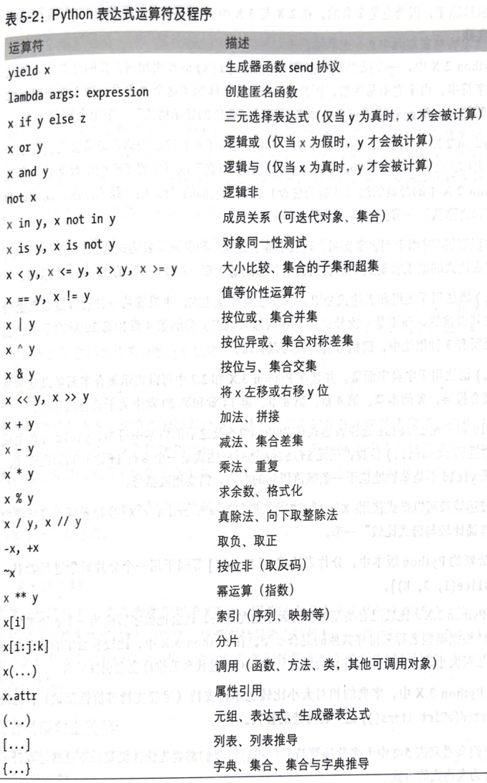
Python表达式运算符

Slide 9
Python表达式运算符

Slide 10
Python运算符
X / Y 执行真除法（保留商的小数部分）
X // Y 执行向下取整除法（商的小数去掉）
>>> 6 / 2.5
2.4
>>> 6 // 2.5
2.0

Slide 11
Python运算符
比较运算符可以链式使用，比如
X < Y < Z 等同于 X < Y and Y < Z
Python3.X中，比较非数字的混合类型的相对大小是不允许的，会引发异常。

Slide 12
Python中的变量
变量在第一次赋值时被创建。
变量在表达式中使用时，会被替换成它们的值。
变量在表达式中使用之前，必须已被赋值。
变量引用对象，而且从不需要事先声明。

Slide 13
数值的显示格式
小数位的显示
使用print显示
>>> num = 1 / 3.0
>>> num
0.3333333333333333
>>> print("num = ",num)
num = 0.3333333333333333

Slide 14
数值的显示格式
小数的字符串格式化显示
>>> '%e' % num
'3.333333e-01'
>>> '%.2f' % num #显示2位小数点
'0.33'

Slide 15
混合类型向上转换
整数与浮点数相加–自动向复杂的操作数类型转换
调用内置函数强制转换类型 Python一般不需要
自动转换仅限于数值类型。
字符串和整数相加会产生错误，除非手动转换类型
>>> 40 + 3.14
43.14
>>> int(3.1415)
3
>>> float(3)
3.0

Slide 16
超大整数（无限制精度长整数）
2的100次幂
2的1000000次幂（6个0）
>>> 2 ** 100
1267650600228229401496703205376
>>> 2 ** 1000000 #慢着，你确认要输出？？
>>> len(str(2 ** 1000000)) #先看看有多少个数字吧
301030

Slide 17
PI和开平方根
圆周率pi
开平方根
>>> import math
>>> math.pi
3.141592653589793
>>> import math
>>> math.sqrt(2) # 等同于2**0.5
1.4142135623730951

Slide 18
目录
理论教学：Python核心数据类型
先导实验：编码运行理论课程序1.1-1.6
实践教材 P181–198 代码

Slide 19
目录
理论教学：Python核心数据类型
先导实验
实验1.1：减少运算次数的实验
实验1.2：求解非线性方程的二分法实现

Slide 20
实验1.1：减少运算次数的实验
实验目的：
比较不同算法求多项式的运算次数与用时。
from time import * #引入时间库
startT = time() #记录起始时间
# 程序写在这里。。。
endT = time() #记录结束时间
print("time = %.2g 秒\n" % (endT - startT))
countMul = 0 #统计乘法次数
countAdd = 0 #统计加法次数
# 程序写在这里。。。
print("乘法次数",countMul)
print("加法次数",countAdd)

Slide 21
实验1.1：减少运算次数的实验
例：计算函数的值（x = 0.1，1，2）
算法1：
直接法
#程序1.7
x = 1 #自变量 x
f = 1 #函数值 f
for i in range (100000): # i从0开始
f = f + (i+2) * x**(i+1) #函数
print("result = ", f) #输出
自己写

Slide 22
实验1.1：减少运算次数的实验
例：计算函数的值（x=0.1，1，2，10）
填写上机报告中的以下表格
x | 算法 | 函数结果 | 乘法次数 | 加法次数 | 用时(秒)
0.1 | 算法1
 | 算法2
1 | 算法1
 | 算法2
2 | 算法1
 | 算法2
10 | 算法1
 | 算法2
* 结果数位过多时，只需填写数字的位数

Slide 23
实验1.1：减少运算次数的实验
例：计算函数的值（x=0.1，1，2）
算法2（秦九韶法）：

Slide 24
实验1.1：减少运算次数的实验
for循环使用range函数的说明
for i in range (10):
#这里的range (10) 即range(0, 10, 1)，按步长1生成 从0开始到10-1的数列
使用list(range(0, 10)) 可以输出
[0, 1, 2, 3, 4, 5, 6, 7, 8, 9]
for i in range (4,0,-1):
#按步长-1生成从4开始结束于0-(-1)的数列
使用list(range(4,0,-1)) 可以输出
[4, 3, 2, 1]

Slide 25
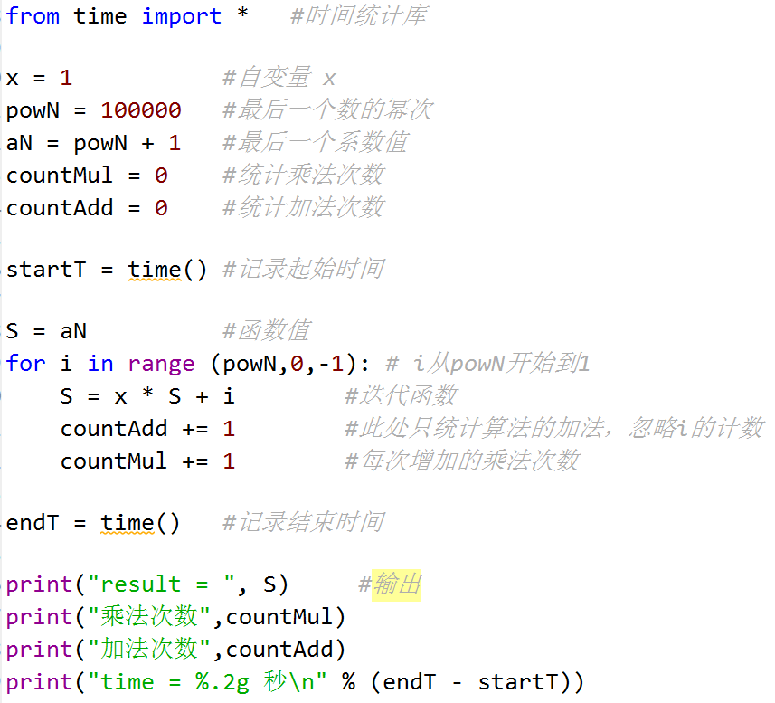
实验1.1：减少运算次数的实验
算法2（秦九韶法）：
#程序1.8
自己写
自己写

Slide 26
实验1.1：减少运算次数的实验
填写上机报告中的实验内容
分析结果
在代码区粘贴可运行的源代码

Slide 27
目录
理论教学：Python核心数据类型
先导实验
实验1：减少运算次数的实验
实验1.2：求解非线性方程的二分法实现

Slide 28
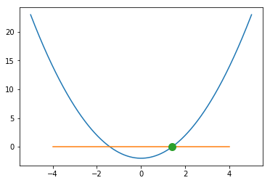
实验1.2：求解非线性方程的二分法实现
例：用二分法求解方程在[1.3, 1.5]上的解。
步骤1：画图看看解的位置

Slide 29
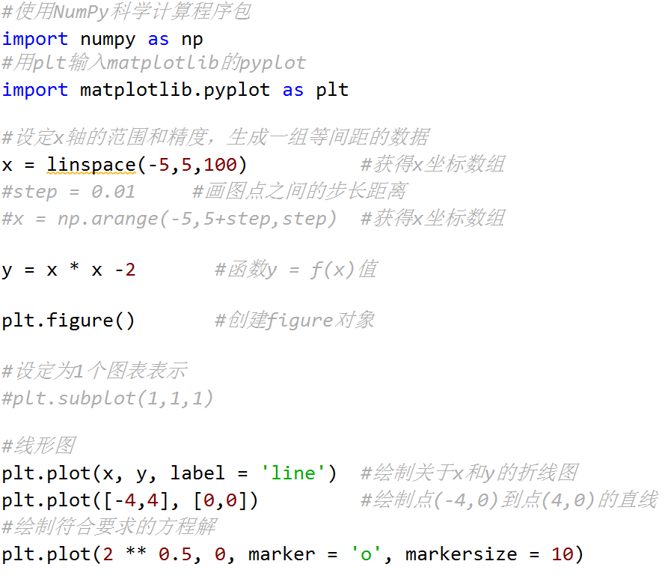
画图：
调用绘图库：matplotlib
调用数值计算程序包：NumPy
#程序1.9

Slide 30
二分法（Bisection or Binary-search method）
原理：若 f ∈C[a, b]，且 f (a) · f (b) < 0，则 f 在 (a, b) 上必有一根。
每次迭代都使得 f(x)=0 的解
所在的区间 [a_{n} , b_{n}] 缩小一半
x₀
p
a₂
a
a₁
x₃
b₂
b₁
x₁
b

Slide 31
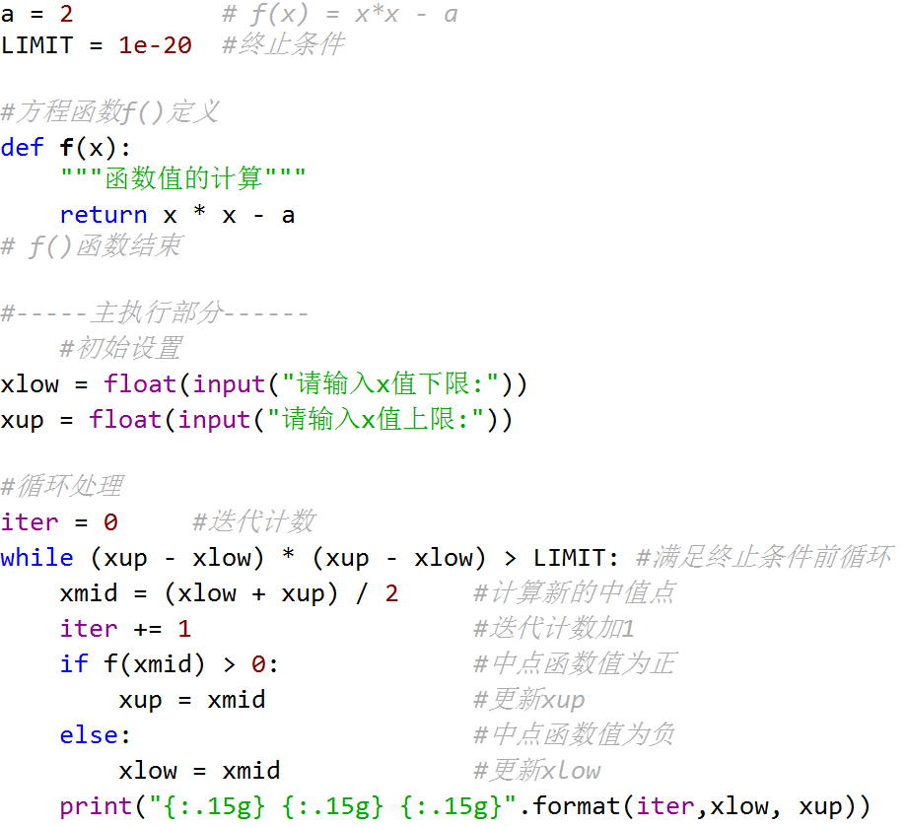
二分法解方程程序
#程序1.10
自己写

Slide 32
实验1.2：求解非线性方程的二分法实现
填写上机报告中的以下表格，并分析结果
迭代次数 | 下限x_{low} | 上限x_{up} | (x_{up} + x_{low})/2 | f((x_{up} + x_{low})/2) 的正负性
0 | 1.3 | 1.5 | 1.4 | < 0

Slide 33
上机课任务
完成实验1.1和实验1.2
下载课程报告模板word文档，填充实验内容
提醒：禁止粘贴截屏内容，公式和数据必须是可编辑状态。
提交网址：蕴瑜课堂https://courses.gdut.edu.cn/
提交截止时间：约一周，见平台本次实验作业要求。

Slide 35
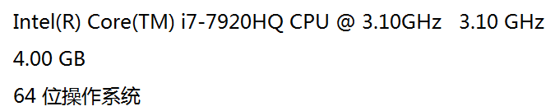
附录：实验1.1参考答案
例：计算函数的值（x=0.1，1，10）
参考答案
计算机配置
x | 算法 | 函数结果f | 乘法次数 | 加法次数 | 用时(秒)
0.1 | 算法1 | 1.234567901234568 | 5000050000 | 100000 | 0.062
 | 算法2 | 1.234567901234568 | 100000 | 100000 | 0.034
1 | 算法1 | 5000150001 | 5000050000 | 100000 | 0.084
 | 算法2 | 5000150001 | 100000 | 100000 | 0.034
2 | 算法1 | 长度30109 | 5000050000 | 100000 | 13
 | 算法2 | 长度30109 | 100000 | 100000 | 0.36

Slide 36
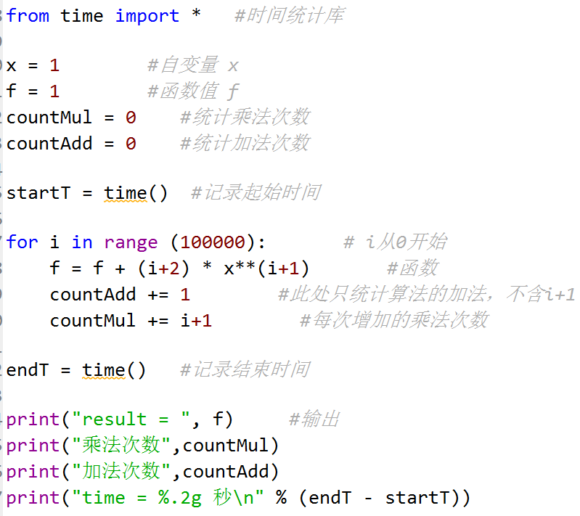
附录：实验1.1参考答案
参考程序1.7：
Notes:
from time import * #时间统计库
x = 10 #自变量 x
f = 1 #函数值 f
countMul = 0 #统计乘法次数
countAdd = 0 #统计加法次数
startT = time() #记录起始时间
for i in range (1000000):
f = f + (i+1) * x**i #函数
countAdd += 1 #此处只统计算法的加法，不含i+1
countMul += i+1 #每次增加的乘法次数
endT = time() #记录结束时间
print("result = ", f) #输出
print("乘法次数",countMul)
print("加法次数",countAdd)
print("time = %.2g 秒\n" % (endT - startT))

Slide 37
附录：实验1.1参考答案
参考程序1.8：
Notes:
from time import * #时间统计库
x = 10 #自变量 x
f = 1 #函数值 f
countMul = 0 #统计乘法次数
countAdd = 0 #统计加法次数
startT = time() #记录起始时间
for i in range (1000000):
f = f + (i+1) * x**i #函数
countAdd += 1 #此处只统计算法的加法，不含i+1
countMul += i+1 #每次增加的乘法次数
endT = time() #记录结束时间
print("result = ", f) #输出
print("乘法次数",countMul)
print("加法次数",countAdd)
print("time = %.2g 秒\n" % (endT - startT))

